Slide 1

Clase 22. Programación Backend
Diseño de mocks de datos

Slide 2


Comprender la técnica TDD.
Entender el concepto de API y Mocking.
Utilizar Faker.js para la generación de Mocking de datos.
Realizar un servidor mocking basado en Node.js y Faker.js.
OBJETIVOS DE LA CLASE

Slide 3

CRONOGRAMA DEL CURSO
Clase 21
Clase 22
Clase 23
DBaaS y Node.js
Diseño de mocks de datos
JSON Normalización

Slide 4

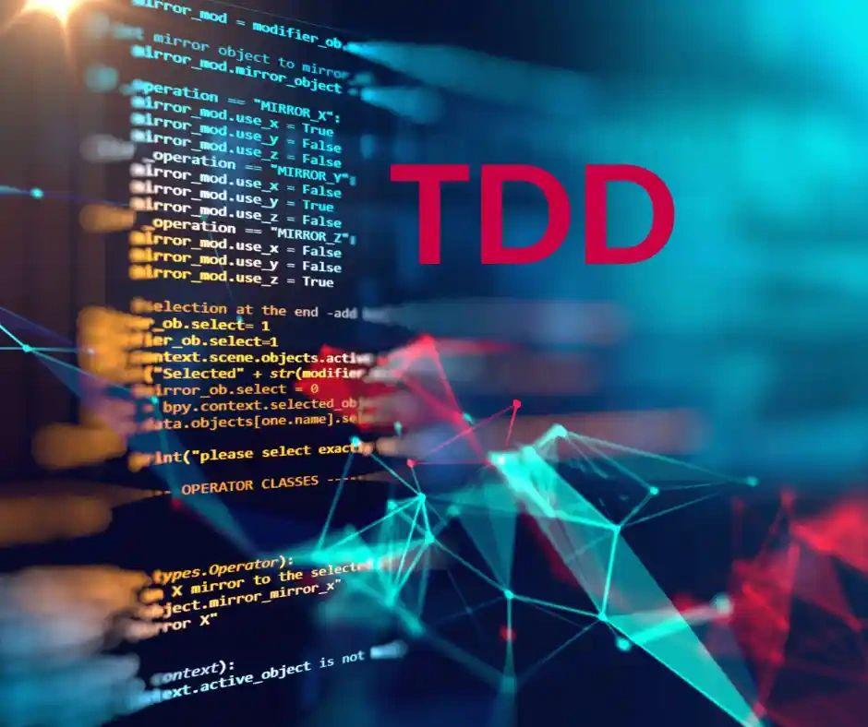
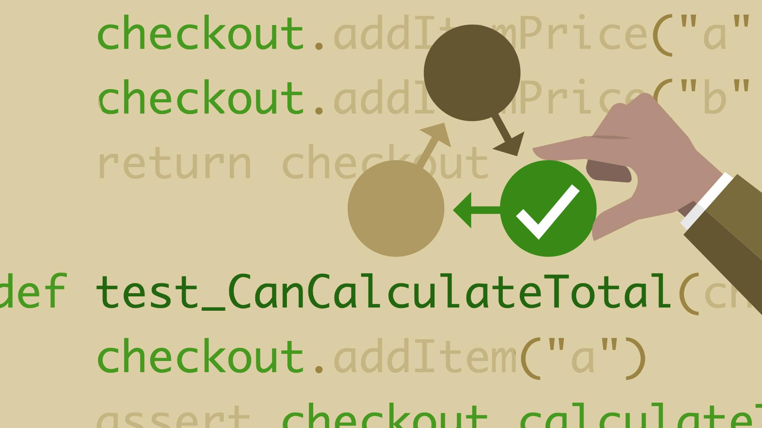
TDD

Slide 5


¿Que es TDD?
TDD o Test-Driven Development (desarrollo dirigido por tests) es una práctica de programación que consiste en escribir primero las pruebas (generalmente unitarias), después escribir el código fuente que pase la prueba satisfactoriamente y, por último, refactorizar el código escrito.
Con esta práctica se consigue entre otras cosas un código más robusto, más seguro, mantenible y una mayor rapidez en el desarrollo.

Slide 6

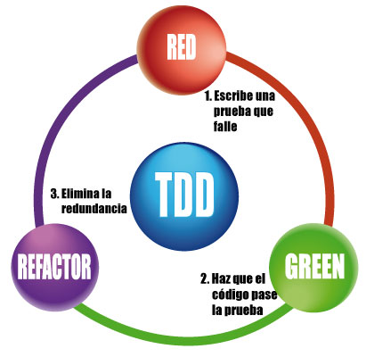
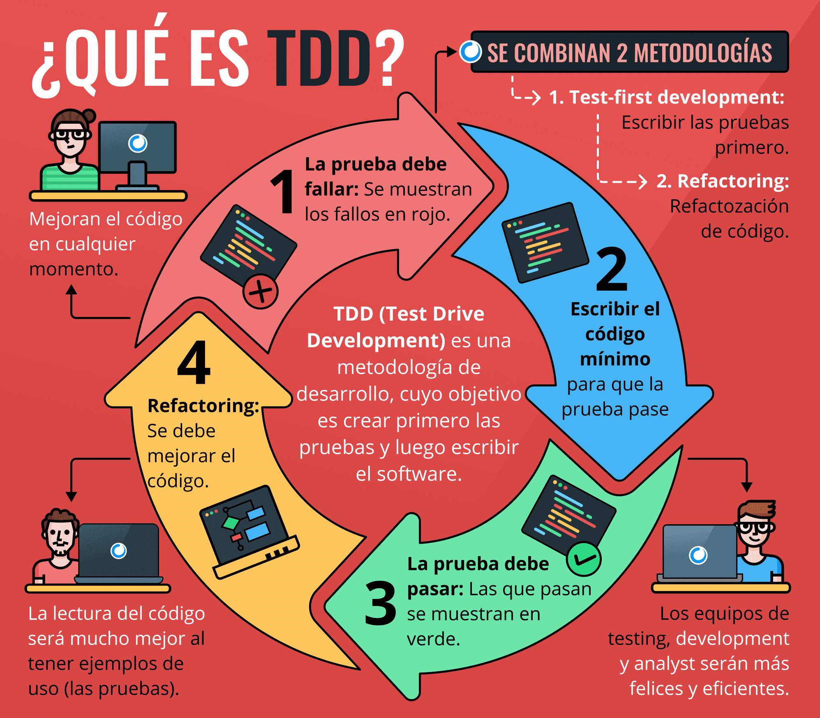
Esquemas de concepto

Slide 7
Ejemplo TDD:
Algoritmo Calculadora
Fuente: Alfred Mut - bolufer blog

Slide 8

Supongamos que el cliente nos pide que desarrollemos una calculadora que sume números.
Acordamos que el criterio de aceptación sería que si introduces en la calculadora dos números y le das a la operación de suma, la calculadora te muestra el resultado de la suma en la pantalla.
Partiendo de este criterio, comenzamos a definir el funcionamiento del algoritmo de suma y convertimos el criterio de aceptación en una prueba concreta. Por ejemplo: un algoritmo al que al introducir 3 y 5 devuelve 8:
public void testSuma() { assertEquals(8, Calculadora.suma(3,5)); }

Slide 9
Análisis del último paso
Es el punto es el más importante del TDD y que supone un cambio de mentalidad: primero escribo cómo debe funcionar mi programa y una vez que lo tengo claro, paso a codificarlo.
Al escribir el test estamos diseñando cómo va a funcionar el software.
Para cubrir la prueba vamos a necesitar una clase ‘Calculadora’ con una función que se llame ‘Suma’ y que tenga dos parámetros.
Esta clase todavía no existe pero cuando la creemos, sabremos cómo va a funcionar. Por supuesto, si intentamos pasar este test nos dará un error, porque la clase Calculadora aún no existe.

Slide 10
Escritura del código y prueba
Ahora pasamos a escribir el código de la clase. Será fácil, porque ya sabemos exactamente cómo se va a comportar:
public class Calculadora {
public static int suma (int a, int b) {
int c = a + b; return c;
}
}
Ejecutamos la prueba y ya tenemos el código funcionado con la prueba pasada.

Slide 11
Refactorización
Una vez que todo esté funcionando, pasamos a refactorizar y a eliminar código duplicado. Este ejemplo es sencillo y en un caso real no haríamos tantos pasos para algo tan evidente, pero el código mejorado podría ser:
public class Calculadora {
public static int suma (int a, int b) {
return a+b;
}
}
En ejemplos más complejos, deberíamos buscar código duplicado y agruparlo en funciones, o utilizar la herencia o el polimorfismo.

Slide 12
Detalles a tener en cuenta
Es importante pasar todos los tests después de refactorizar por si nos olvidado de algo.
Ahora deberíamos volver al punto 3 con tests más complicados y repetir el proceso. Por ejemplo, podríamos hacer que el algoritmo admita sumar números decimales.
Esta forma de trabajar es también muy buena para entender el código. La calidad del diseño de un software está también relacionada con el conocimiento del equipo de desarrollo en relación al dominio en cuestión.

Slide 13

El mock de APIs

Slide 14
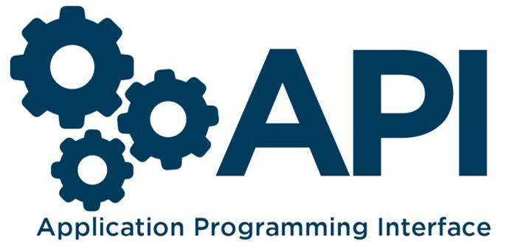
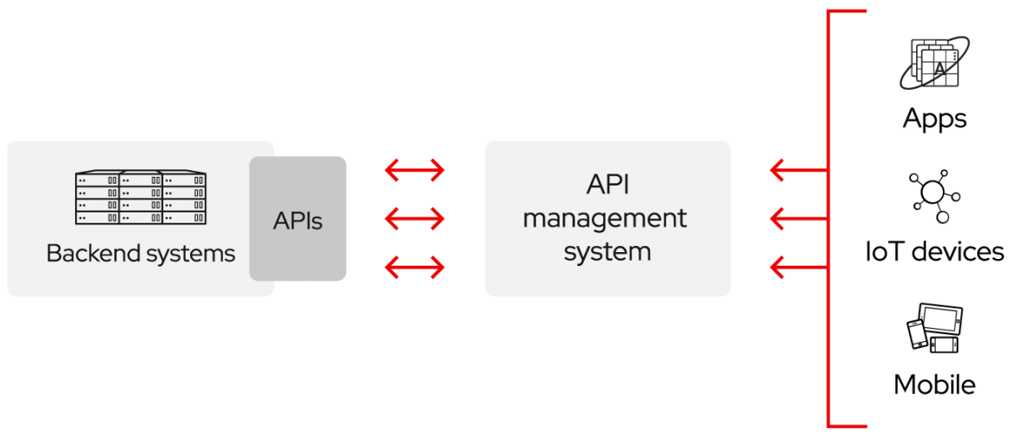
¿Qué es una API?
Una API es un conjunto de definiciones y protocolos que se utilizan para desarrollar e integrar el software de las aplicaciones. API significa interfaz de programación de aplicaciones.

Slide 15

API: Conceptos
Las API permiten que sus productos y servicios se comuniquen con otros sin necesidad de saber cómo están implementados.
Esto simplifica el desarrollo de las aplicaciones y permite ahorrar tiempo y dinero.
Las API otorgan flexibilidad, proporcionan oportunidades de innovación y simplifican el diseño, la administración y el uso de las aplicaciones.
Esto es ideal al momento de diseñar herramientas y productos nuevos (o gestionar los actuales).

Slide 16
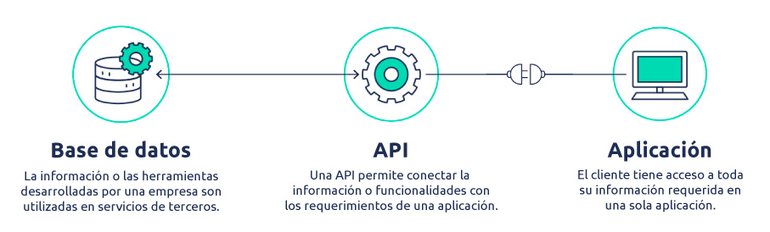
API: Conceptos
Las API se consideran como contratos, con documentación que representa un acuerdo entre las partes: si una de las partes envía una solicitud remota con cierta estructura, esa misma estructura determinará cómo responderá el software de la otra parte.

Slide 17
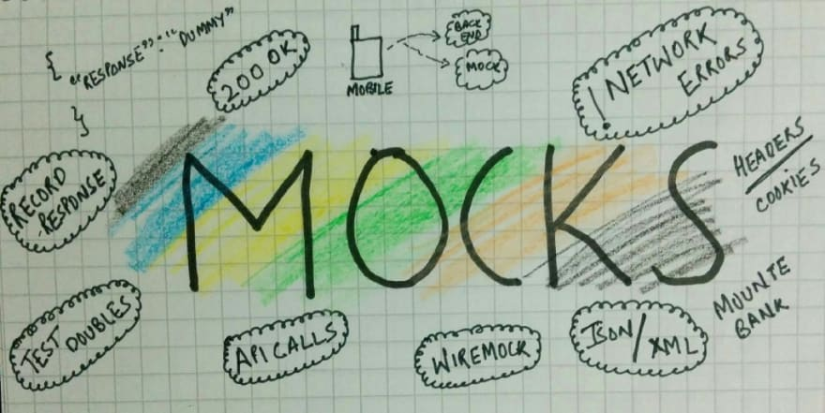
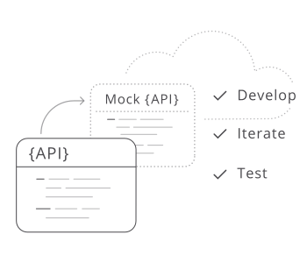
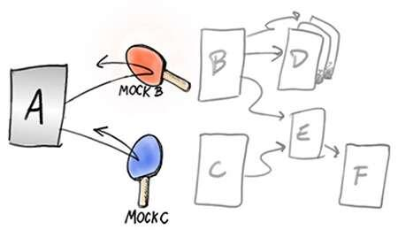
¿Qué es Mocking y Mock?
Mocking es la técnica utilizada para simular objetos en memoria con la finalidad de poder ejecutar pruebas unitarias.
Los Mocks son objetos preprogramados con expectativas que forman una especificación de las llamadas que se espera recibir.
Los Mocks se pueden servir desde un servidor web a través de una
Mock API.

Slide 18
Mocks y TDD

Slide 19

Utilizando los Mocks en TDD
Al trabajar con TDD nos encontramos con la dependencia de ciertos elementos que pueden estar fuera de contexto con el sistema que queremos probar.
Algunas dependencias pueden traer efectos colaterales sobre el resultado de las pruebas, lo que se traduce en futuros errores. Incluso pueden no estar (todavía) implementadas, al estar el sistema en una fase temprana de desarrollo.
Para resolver este problema, reemplazamos las dependencias por los mocks. Así se devolverán los resultados esperados para hacer las peticiones a dichas dependencias, sin realizar ninguna operación real o compleja.
Nos podemos valer de un servidor de mocks que imita el comportamiento de nuestro servidor real, devolviendo datos de prueba o datos esperados tras las peticiones que queremos poner a prueba.

Slide 20
Mocks y API

Slide 21
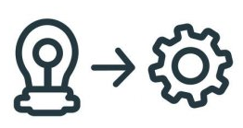
Mocks implementados en una API
Los mocks de API son una herramienta muy potente que permite desarrollar y probar el front-end como un componente independiente del back-end, facilitando y reduciendo tiempos de desarrollo, y aumentando la productividad del equipo.
Un mock del servidor es sumamente útil para el equipo de desarrolladores que trabaja en la interfaz del usuario, ya que responde preguntas triviales y permite avanzar notablemente sin depender del desarrollo del backend
De esta manera se evita tener que esperar a que el servidor esté terminado para poder empezar a desarrollar el frontend.

Slide 22
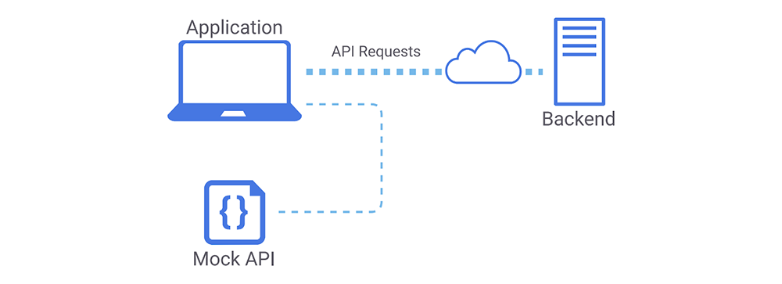
Mocks implementados en una API
La mock API debe estar bien diseñada y documentada. Si hay errores en la especificación, habrá disparidad en el comportamiento de los mocks, causando que el frontend no termine de encajar cuando se haga el cambio al backend real.

Slide 23

Random array
Tiempo: 10 minutos

Slide 24

Desarrollar un servidor basado en Node.js y express que para la ruta '/test' responda con un array de 10 objetos, con el siguiente formato:
{
nombre: '',
apellido: '',
color: ''
}
Los objetos generados tendrán un valor aleatorio para cada uno de sus campos. El valor será obtenido de los siguientes arrays:
const nombres = ['Luis', 'Lucía', 'Juan', 'Augusto', 'Ana']
const apellidos = ['Pieres', 'Cacurri', 'Bezzola', 'Alberca', 'Mei']
const colores = ['rojo', 'verde', 'azul', 'amarillo', 'magenta']
Con cada request se obtendrán valores diferentes.

Slide 25
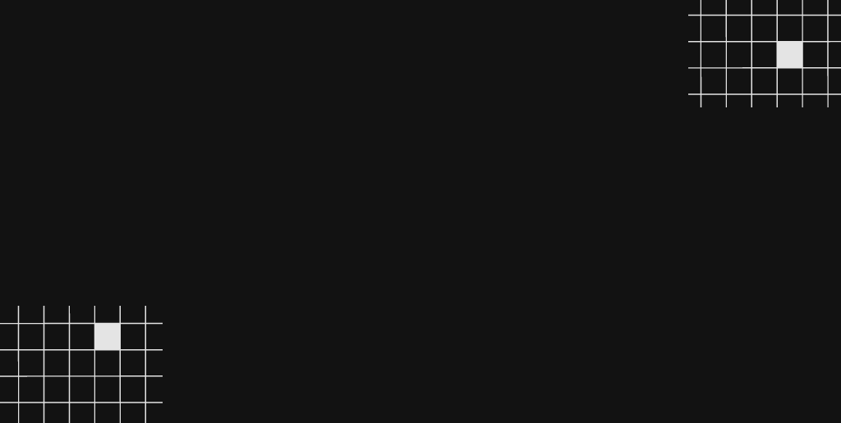
☕
BREAK
¡5/10 MINUTOS Y VOLVEMOS!

Slide 26
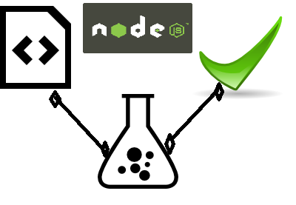
Servidor Mock API con Node.js

Slide 27
FAKER.js

Slide 28


FAKER.js
Faker.js es una librería Javascript que nos permite generar varios tipos de datos aleatorios como nombres, dirección de correo electrónico, perfil de avatar, dirección, cuenta bancaria, empresa, título del trabajo y mucho más.
Faker.js se puede utilizar dentro de un proyecto Node.js para generar un mocking de datos para ser servidos desde un proyecto implementado con Express.
Se instala en un proyecto Node.js es a través del comando npm i faker
A continuación veremos un ejemplo de uso

Slide 29
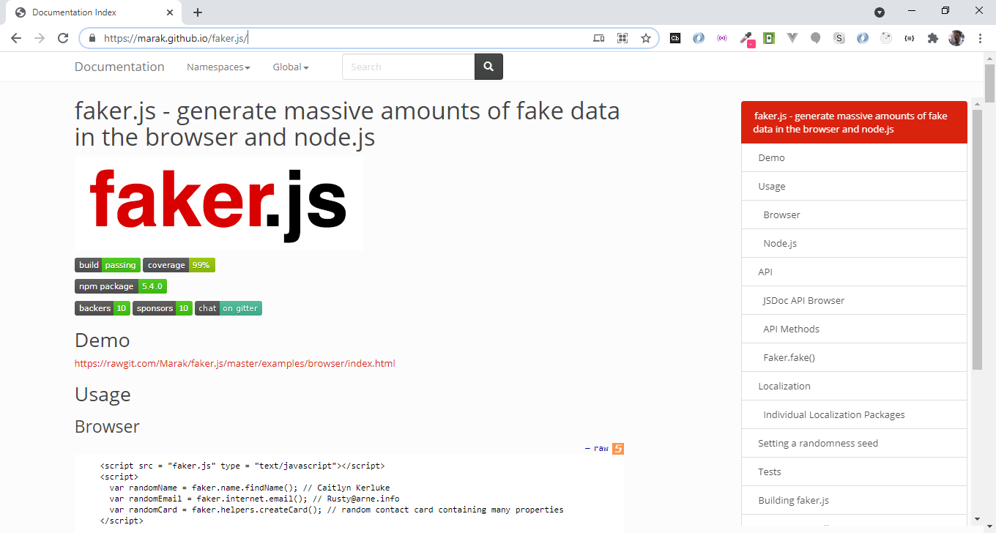
Faker website: https://marak.github.io/faker.js/

Slide 30

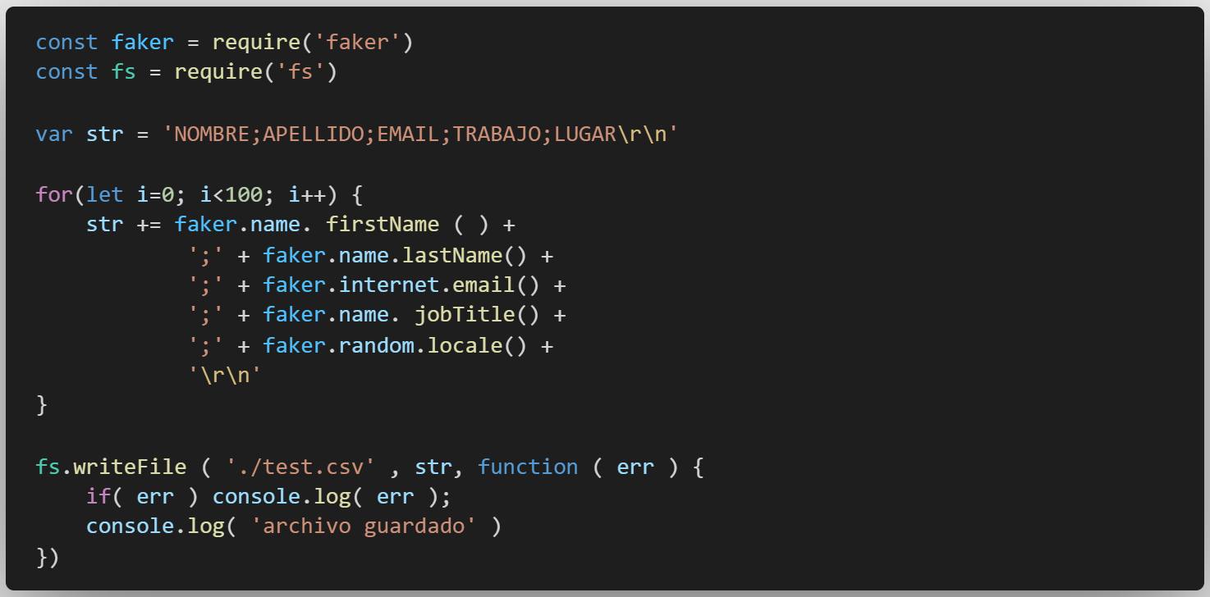
FAKER.js: ejemplo de uso
Este código nos permite crear un archivo test.csv con información de relleno

Slide 31
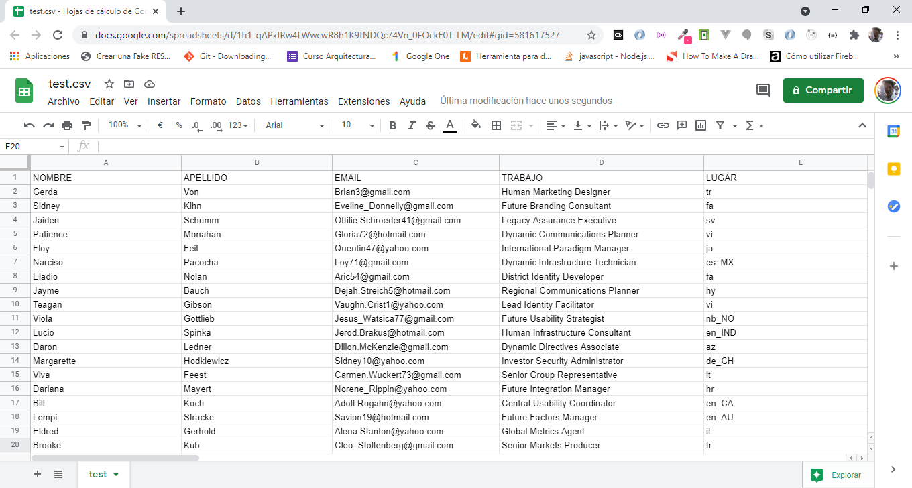
FAKER.js: ejemplo de uso

Slide 32
Proyecto ejemplo:
Servidor Mock REST API
con Node.js y Faker.js

Slide 33
Acciones del servidor
El proyecto tiene cinco rutas:
GET /api/generar/:cant? : si no específico cant me genera 50 objetos mock
GET /api/:id? : con id me trae un mock; sin id devuelve todos los mocks
POST /api/post : incorpora un nuevo mock
PUT /api/post/:id : actualiza un mock total o parcialmente por campo
DELETE /api/post/:id : borra un mock específico
Cada una puede generar, listar, incorporar, actualizar y borrar mocks.
Los datos son persistentes en memoria.

Slide 34
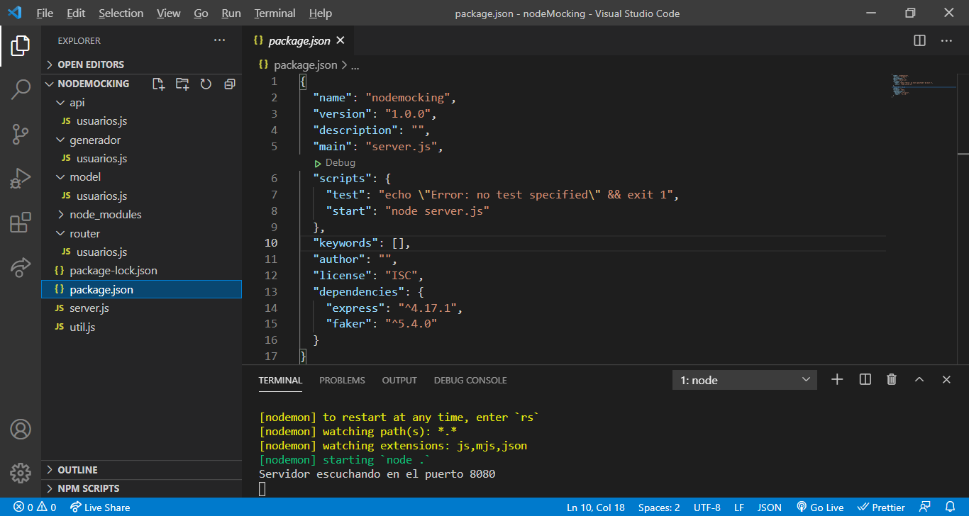
Proyecto Mock API con Node.js: configuración

Slide 35
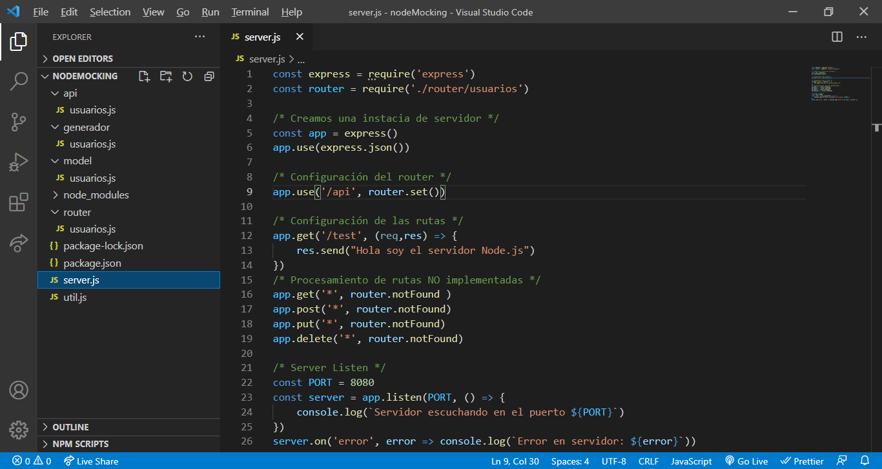
Proyecto Mock API con Node.js: server

Slide 36
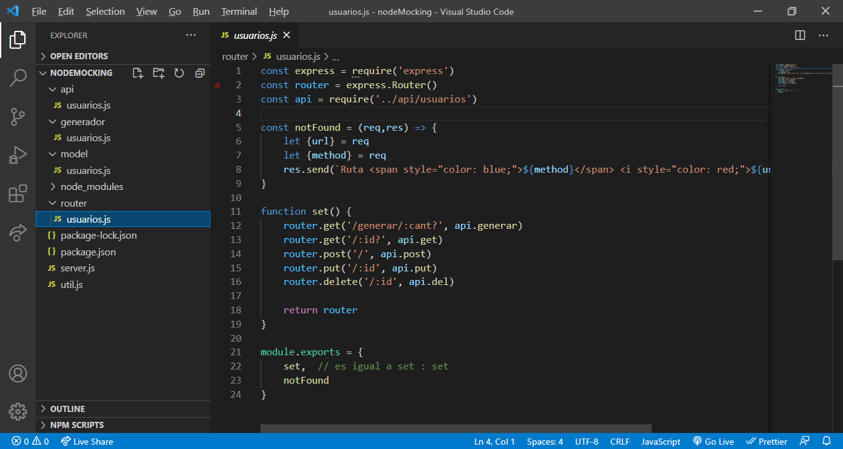
Proyecto Mock API con Node.js: rutas

Slide 37
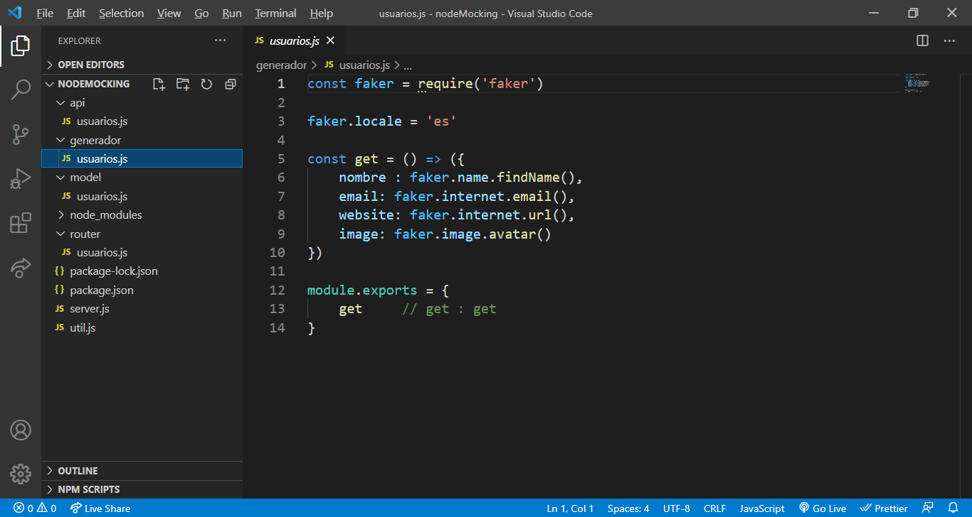
Proyecto Mock API con Node.js: generador Faker.js

Slide 38
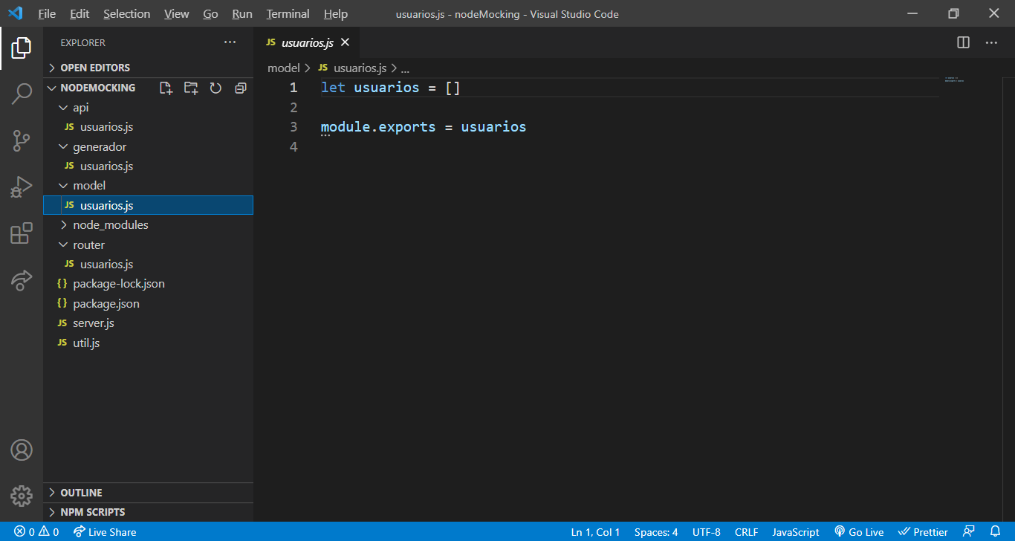
Proyecto Mock API con Node.js: datos

Slide 39
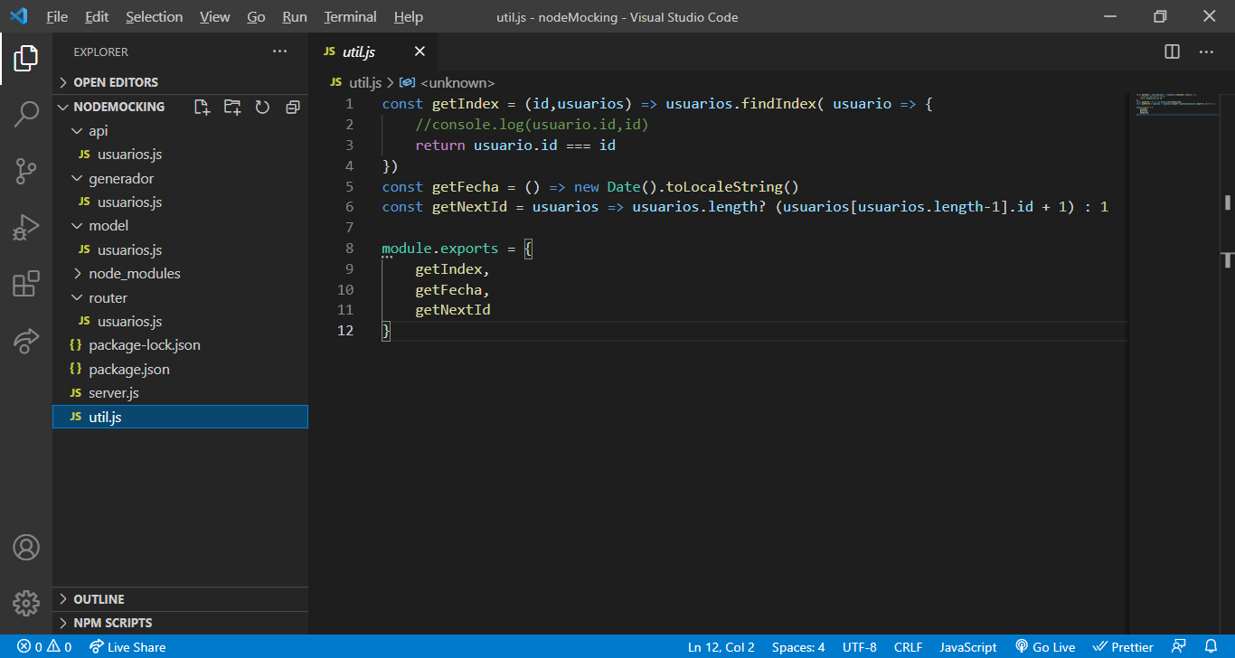
Proyecto Mock API con Node.js: utilitarios

Slide 40
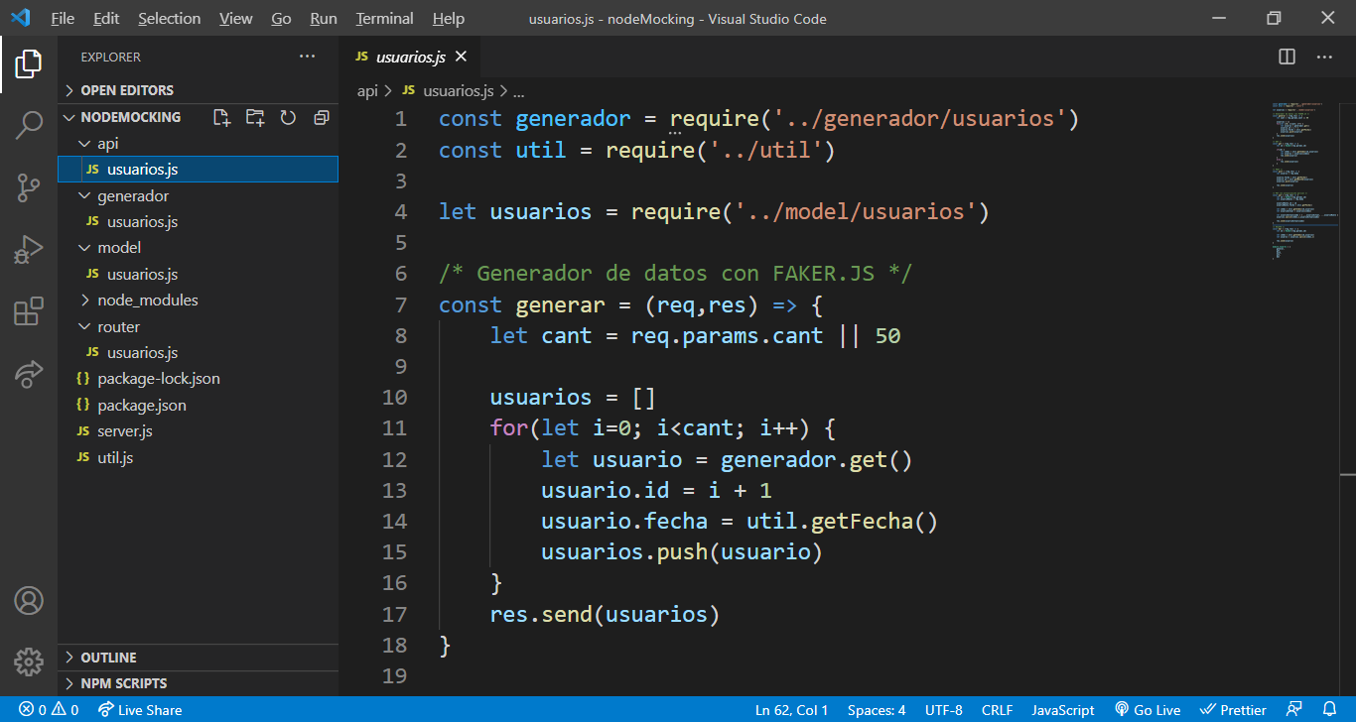
Proyecto Mock API con Node.js: acción generar mocks

Slide 41
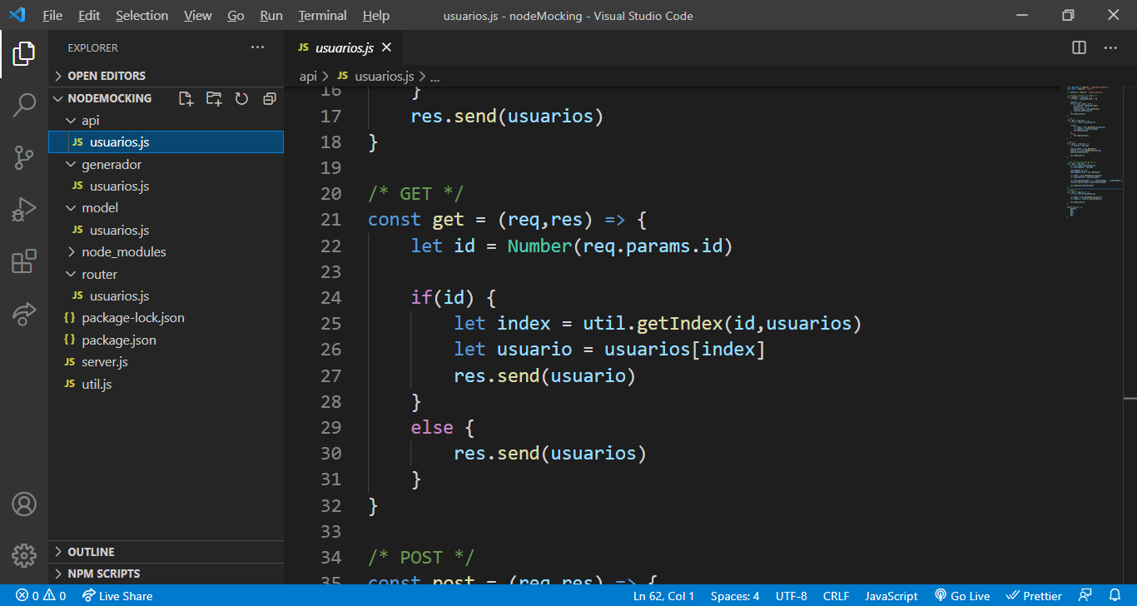
Proyecto Mock API con Node.js: acción obtener mocks

Slide 42
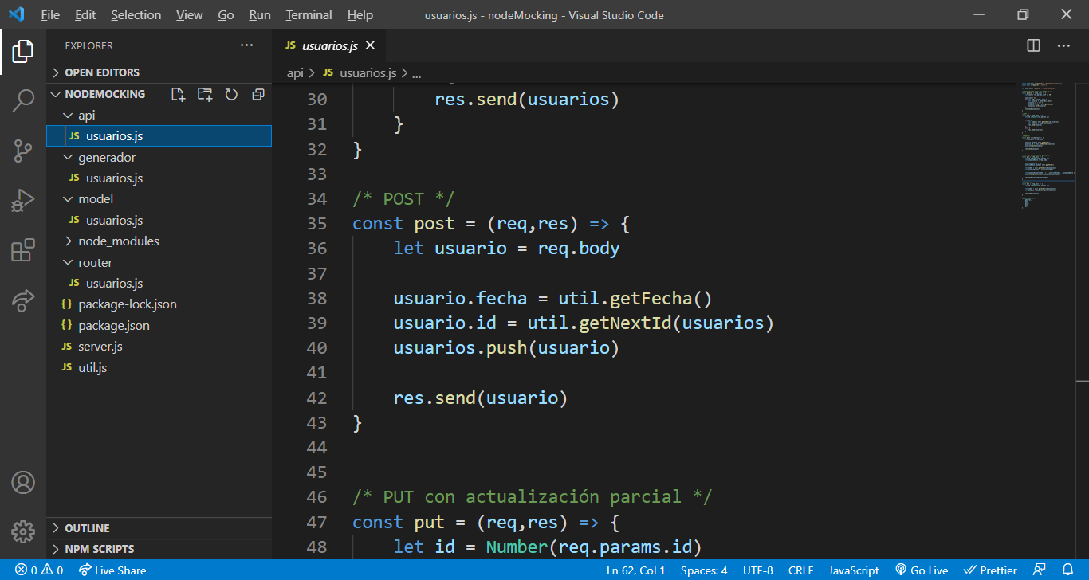
Proyecto Mock API con Node.js: acción guardar mocks

Slide 43
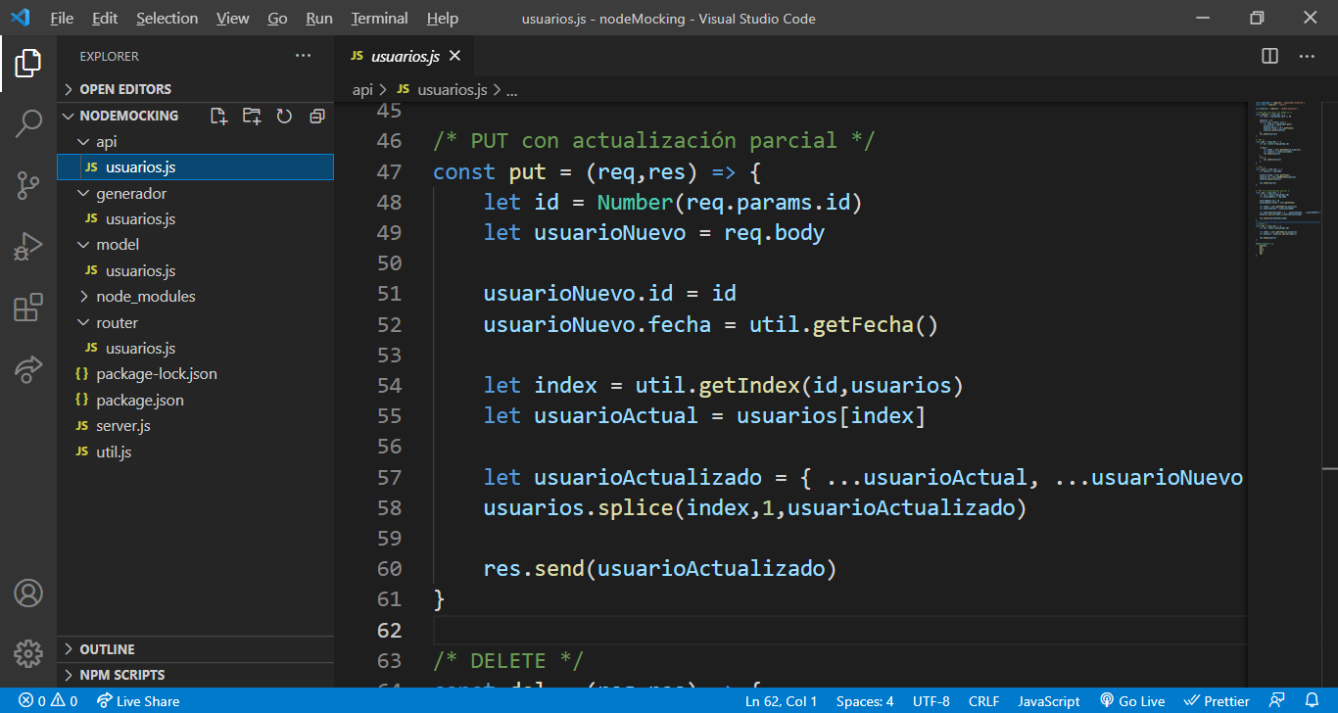
Proyecto Mock API con Node.js: acción actualizar mocks

Slide 44
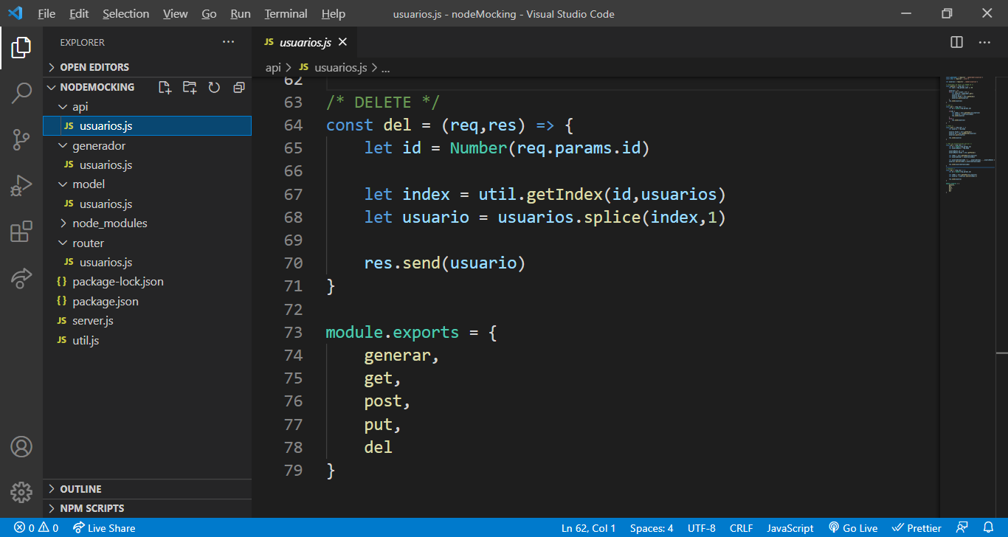
Proyecto Mock API con Node.js: acción borrar mocks

Slide 45
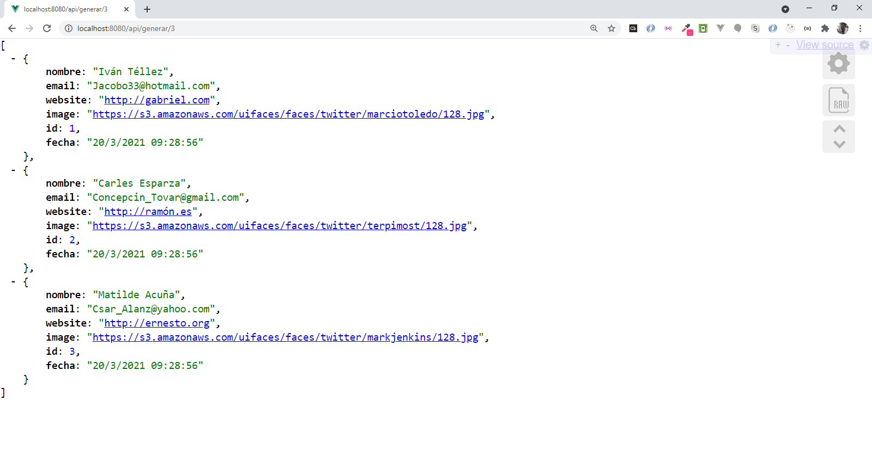
Proyecto Mock API con Node.js: vista de generación de datos

Slide 46
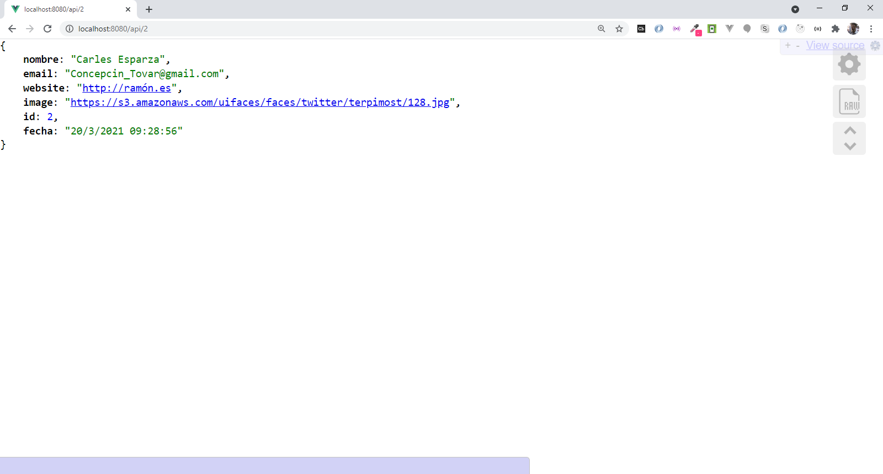
Proyecto Mock API con Node.js: vista de obtención de datos

Slide 47
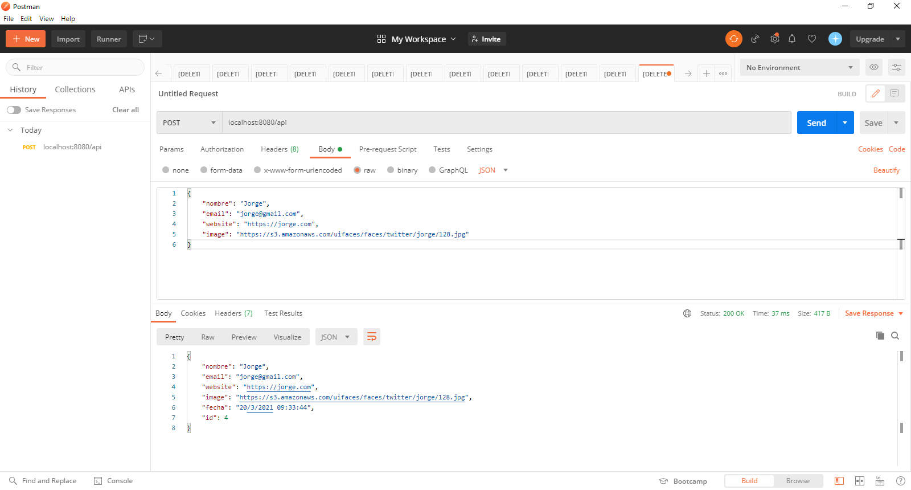
Proyecto Mock API con Node.js: postman post

Slide 48
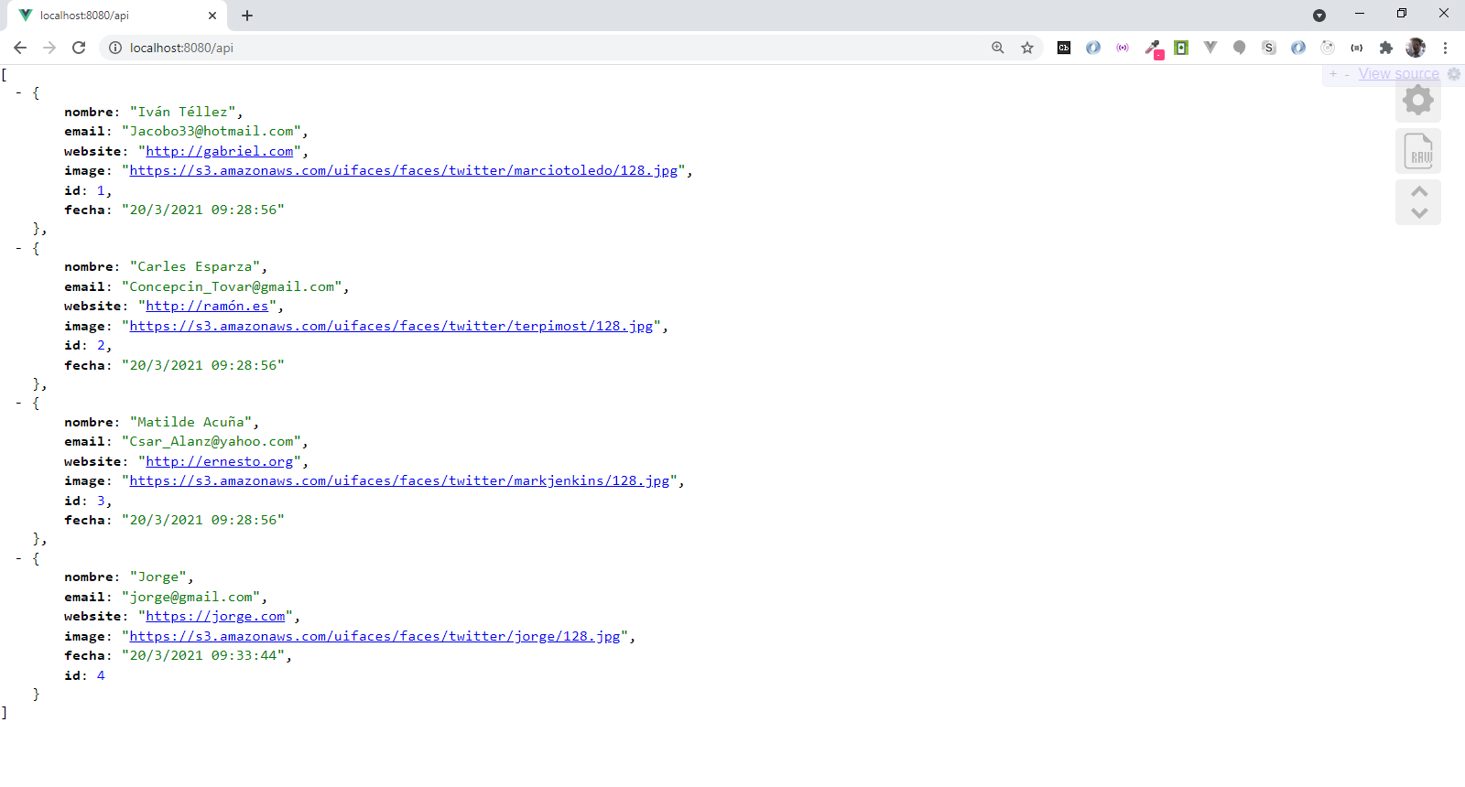
Proyecto Mock API con Node.js: listado total luego del post

Slide 49
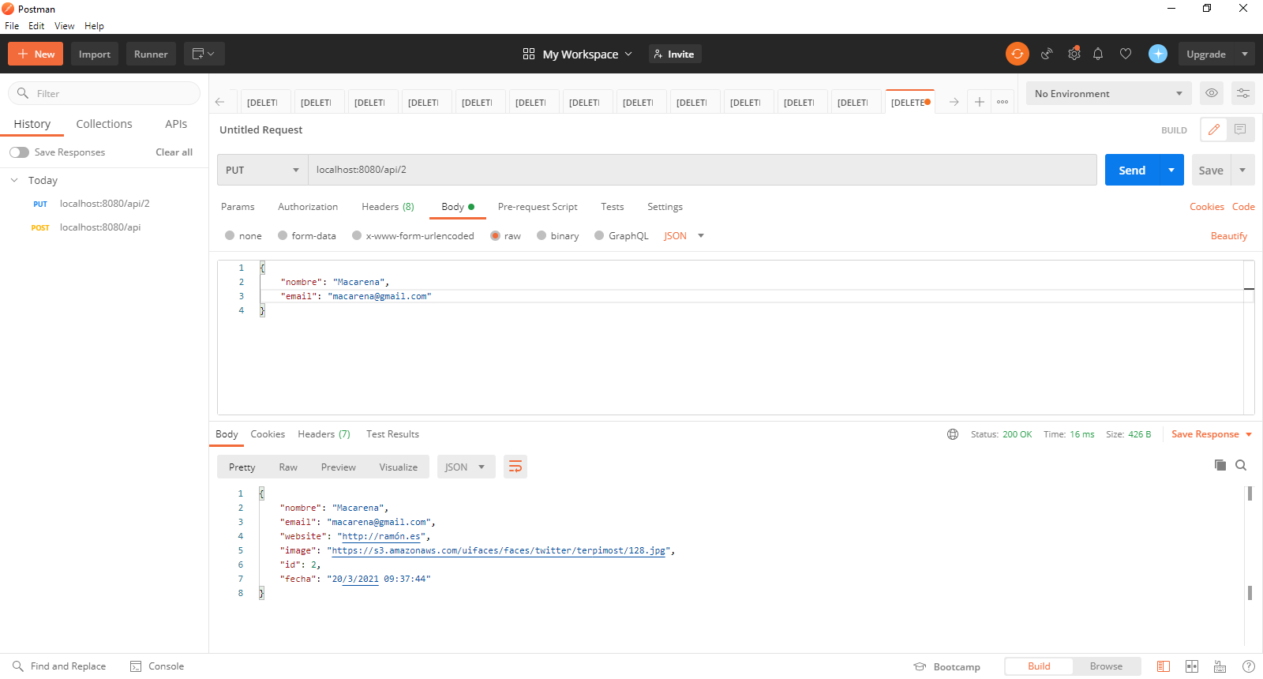
Proyecto Mock API con Node.js: postman put parcial

Slide 50
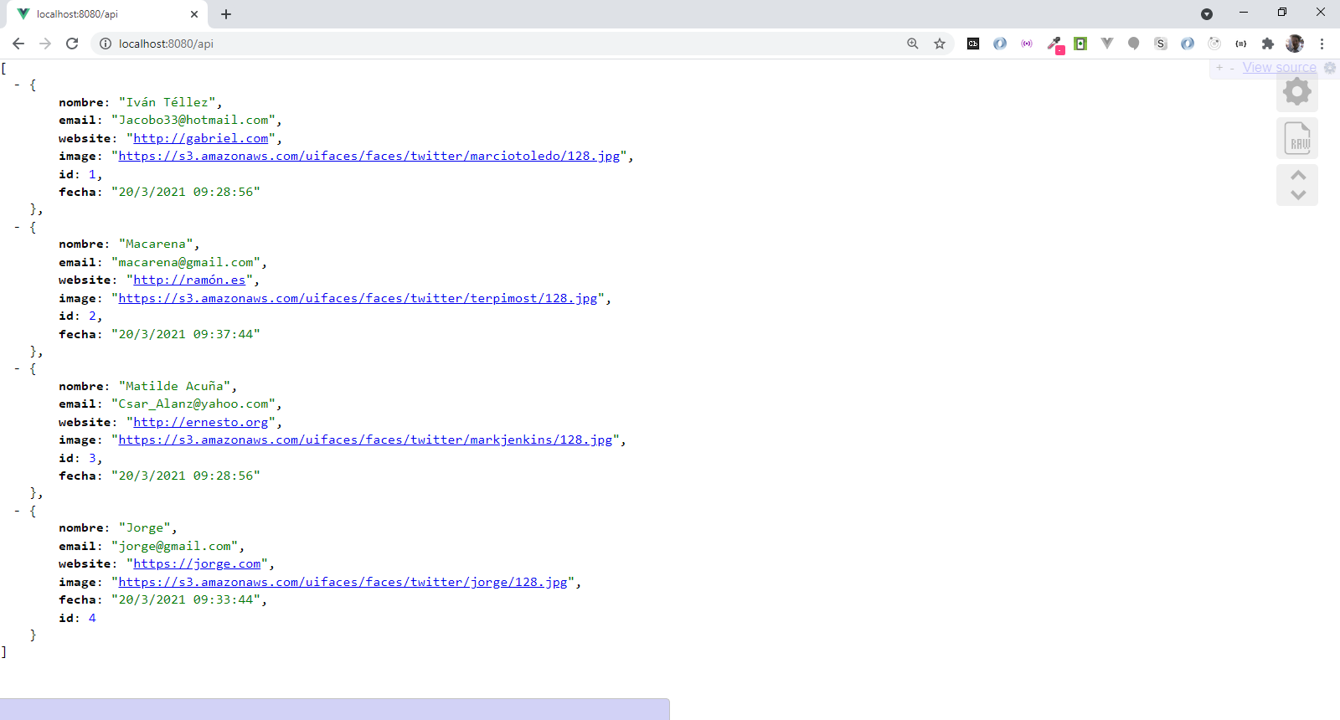
Proyecto Mock API con Node.js: listado total luego del put

Slide 51
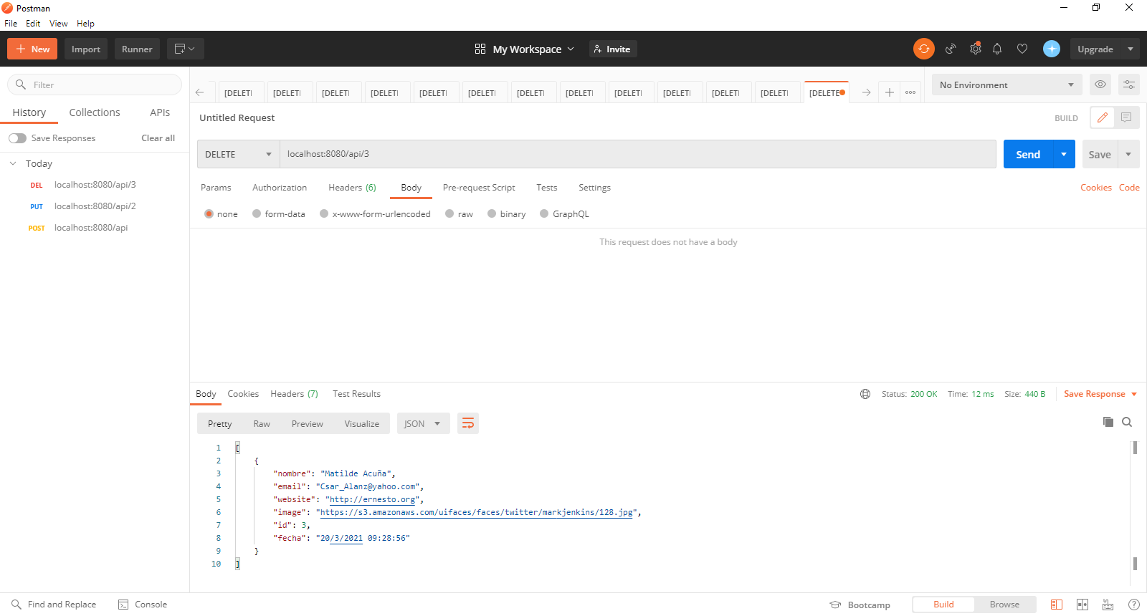
Proyecto Mock API con Node.js: postman delete

Slide 52
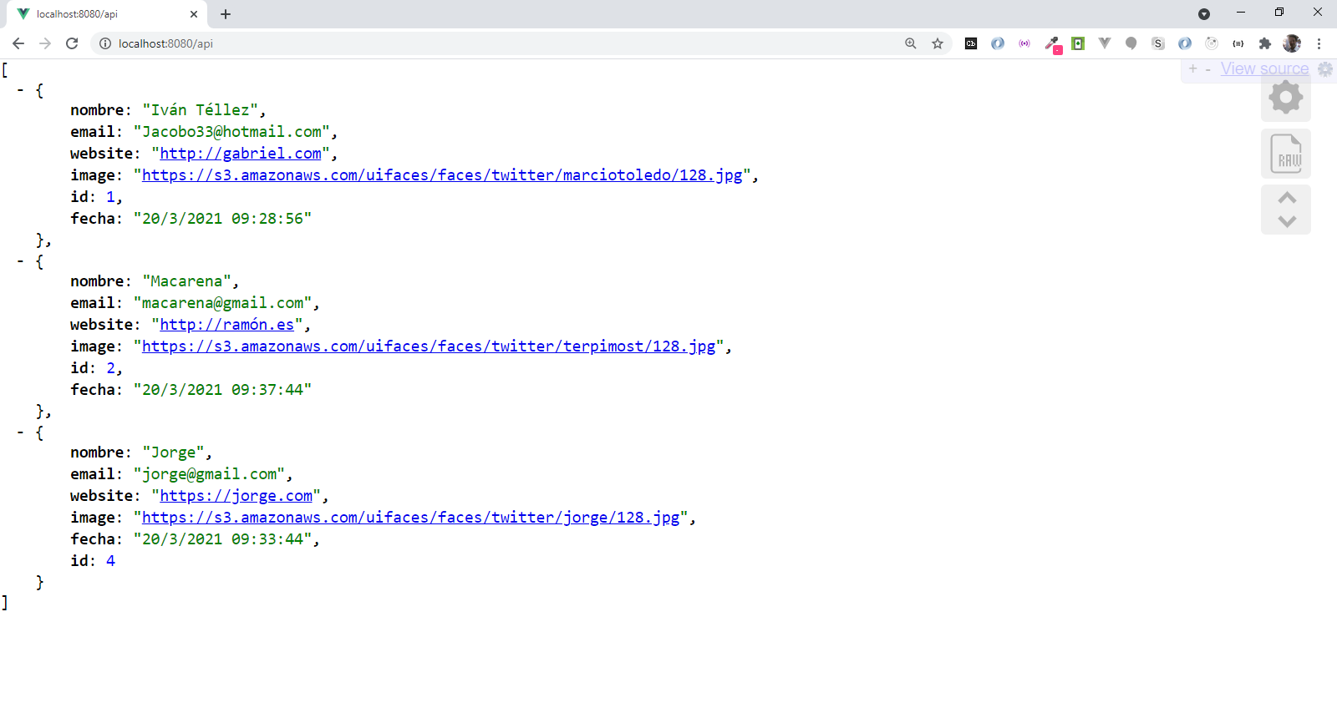
Proyecto Mock API con Node.js: listado total luego del delete

Slide 53
Random array con Faker
Tiempo: 10 minutos

Slide 54
Reformar el ejercicio anterior utilizado Faker para generar los objetos con datos aleatorios en español.
A la ruta '/test' se le podrá pasar por query params la cantidad de objetos a generar.
Ej: '/test?cant=30'.
De no pasarle ningún valor, producirá 10 objetos.
Incorporarle id a cada uno de los objetos generados en forma incremental, empezando por 1.

Slide 55

20
TEST VIEW

Slide 56
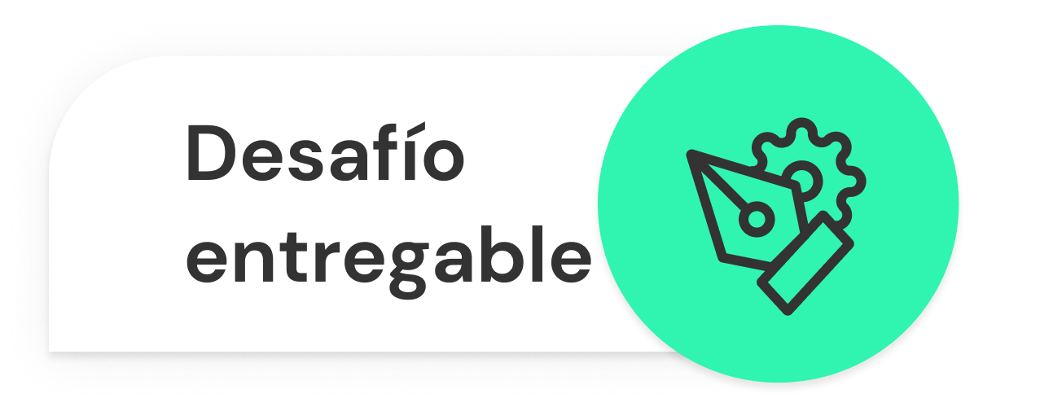
TEST VIEW
Formato: link a un repositorio en Github con el proyecto cargado. Sugerencia: no incluir los node_modules
>> Consigna: Sobre el desafío entregable de la clase número 20, crear una ruta 'productos/vista-test' que permita mostrar productos generados al azar en forma de tabla (similar a lo realizado sobre la ruta 'productos/vista'). Los productos se generarán utilizando Faker.js como generador de información aleatoria de test (en lugar de tomarse desde la base de datos). Elegir apropiadamente los temas para conformar el objeto ‘producto’: nombre, precio y foto. Considerar pasar por query params la cantidad de productos a generar: Ej. 'productos/vista-test?cant=5'. De no pasar ningún valor, producirá 10 objetos. Verificar la generación de productos aleatorios utilizando distintas cantidades. Comprobar que para cantidad 0 indique que no hay productos.

Slide 57

¿PREGUNTAS?

Slide 58
¡MUCHAS GRACIAS!
Resumen de lo visto en clase hoy:
TDD
Mock de APIs
FAKER.js
Servidor Mock API con Node.js

Slide 59

OPINA Y VALORA ESTA CLASE

Slide 60
#DEMOCRATIZANDOLAEDUCACIÓN

